Slide 1
Powerpoint vertonen
Input & Praxis
Notes:
Bildcredits: https://commons.wikimedia.org/wiki/File:Microsoft_PowerPoint_Logo.png
Begrüßung, kurzes Kennenlernen, Erwartungsabfrage / Erfahrungsstand

Slide 2
Urheberrecht
Hintergrund: https://www.inf.uni-hamburg.de/inst/bib/publishing/e-rights.html
Stellen Sie immer nur Ausschnitte, nie ganze Werke zur Verfügung und stellen Sie Ihre Lehrinhalte in einem geschützten Raum zur Verfügung
Achten Sie auf eine angemessene Zitation
Achten Sie Bildrechte, nutzen Sie alternativ lizenzfreie Visualisierungen
ggf. Public-Domain oder CC-Lizenzen nutzen!
https://search.creativecommons.org/
Geben Sie Quellen an

Slide 3
Erste Schritte
Achten Sie auf guten Ton; nutzen Sie ein Headset
Begrüßen Sie Ihre Studierenden mit einem aktuellen persönlichen Foto oder Video von sich
Beziehen Sie die Studierenden fortwährend mit ein (zB via individuellem Brainstorming, Sammeln von Assoziationen → ggf. im Nachgang einsenden)
Nutzen Sie visuelle Elemente und vermeiden Sie Fließtext
Achten Sie darauf, dass Sie nicht zu lange bei einer Folie verweilen bzw. dass die Tonspur nicht zu lang wird (je nach Inhalt max. 3 Minuten)
Für die Aufnahme gibt es zwei Möglichkeiten:
entweder Sie gehen Folie für Folie vor und ergänzen Schritt für Schritt die Audiodateien
oder Sie nutzen die “Präsentation aufzeichnen”-Funktion, bei der Sie Ihre Präsentation wie gewohnt am Stück halten inkl. der Audioaufnahme

Slide 4
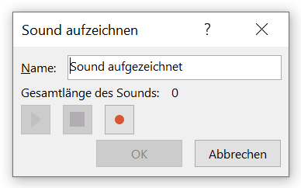
Tonspuren einzeln anlegen
Menü → “Einfügen” → “Audio” → “Audio aufzeichnen”

Slide 5
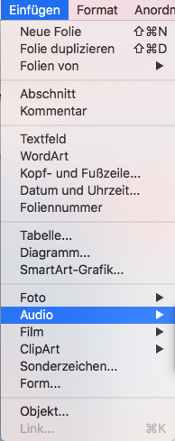
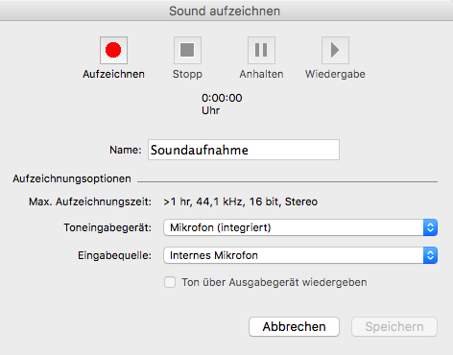

Slide 6
Schritt für Schritt: Tonspuren einzeln anlegen
Klicken Sie auf den Aufnahme-Button, um mit dem Einsprechen zu beginnen
Pause-Button = anhalten & fortsetzen
abschließen mit dem Beenden-Icon
Play-Button = probehören → dann “Speichern”
Lautsprecher-Icon mit Abspiel-Leiste erscheint auf Ihrer Folie (Größe und Lage können Sie variieren → Klick + Drag and Drop)
Achtung: Wenn Sie Ihre Tonspuren auf diese Weise hinzufügen, so müssen Ihre Studierenden beim Anschauen der Präsentation die Tonspur aktiv starten.

Slide 7
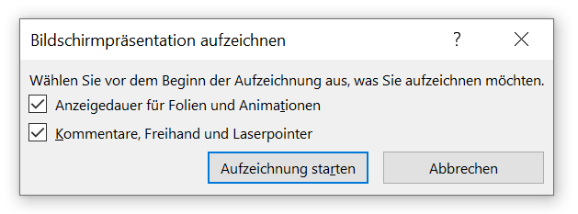
Tonspur für Gesamtpräsentation aufnehmen
Menü → “Bildschirmpräsentation” → “Bildschirmpräsentation aufzeichnen”
Notes:
Office 2016 / nur Tonspur, sehr ähnlich: https://www.uni-hamburg.de/elearning/werkzeuge/autorenwerkzeuge/powerpoint-2016.html
Office 2019 / inklusive Video & Ausgabe nach mp4: https://www.uni-hamburg.de/elearning/werkzeuge/autorenwerkzeuge/powerpoint-2019.html

Slide 8
Tonspur für Gesamtpräsentation aufnehmen
Start = Aufzeichnung des Tons → folienspezifische Audiodateien, die die Studierenden sich einzeln oder insgesamt anhören können
jederzeit Pause möglich → Pause-Icon + Klicken für fortsetzen
“Präsentation beenden” = speichern Ihrer Aufnahmen → Lautsprecher-Icon auf jeder Folie
Starten der Audiodatei ist an den Folienwechsel geknüpft

Slide 9
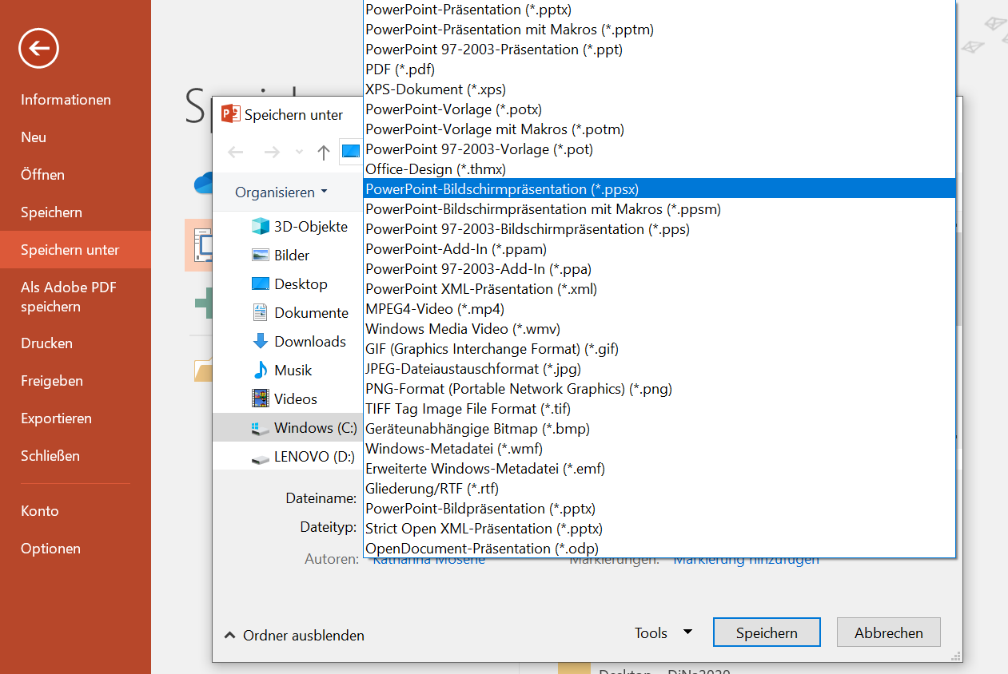
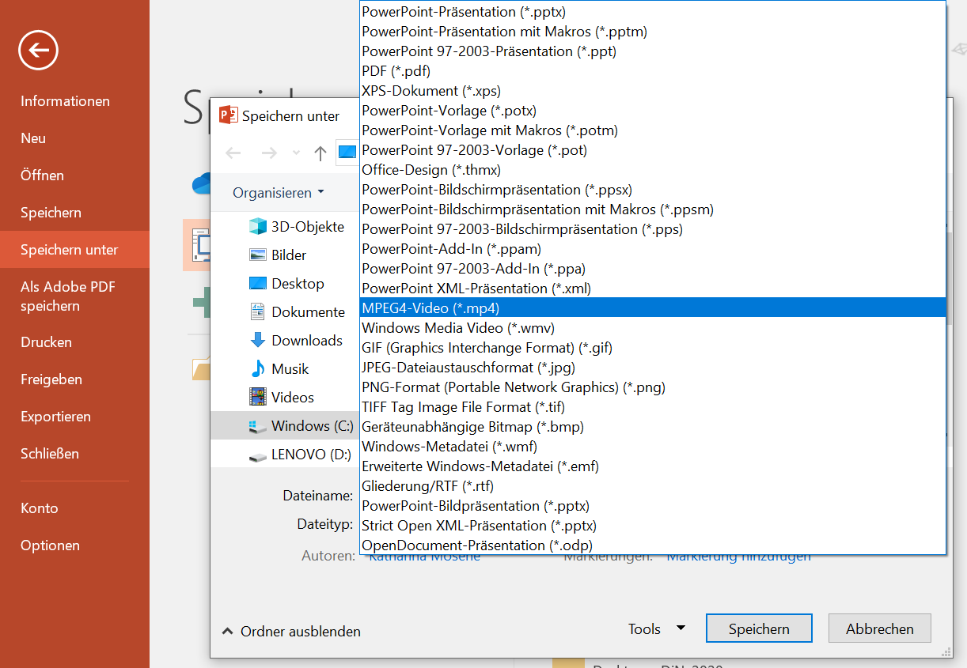
Bildschirmpräsentation mit Audio speichern
ppsx-Format → “PowerPoint Bildschirmpräsentation (ppsx)” oder als mp4 (Gesamtpräsentation)
Notes:
Einrichten eines L2go-Accounts: https://www.uni-hamburg.de/elearning/werkzeuge/veranstaltungsaufzeichnung/lecture2go.html

Slide 10
Kontakt & Lizenz
Dieser Text steht unter der CC BY 4.0-Lizenz. Der Name der Urheberin soll bei einer Weiterverwendung wie folgt genannt werden: Katharina Mosene für die Open Education and Software Association e.V. (OESA).
Bei Rückfragen oder Anmerkungen wenden Sie sich bitte an:
info@oesa-ev.org

